Slide 1


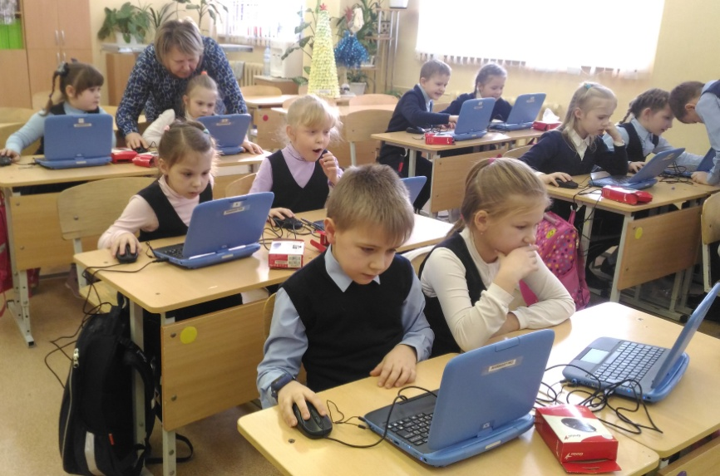
Региональный семинар
Цифровой образовательный ресурс «Яндекс.Учебник» в начальной школе

Slide 2
Реализация проекта
Яндекс.Учебник в Нижегородской области
ГБОУ ДПО НИРО
Кафедра информационных технологий
Пономарева Елена Ираджевна,
кандидат педагогических наук,
доцент кафедры ИТ НИРО

Slide 3
проект «Яндекс.Учебник в Нижегородской области»
Реализация регионального проекта «Цифровая образовательная среда» национального проекта «Образование»
Реализация проекта «Учитель будущего»
Развитие цифрового пространства региона

Slide 4
3 этапа реализации проекта «Яндекс.Учебник»
I этап. Подготовительный
II этап. Реализация проекта «Яндекс.Учебник» в Нижегородской области
III этап. Рефлексивно-оценочный

Slide 5
I этап. Подготовительный
Семинар «Образовательная платформа «Яндекс.Учебник» (г. Москва) по обучению региональных представителей, ответственных за реализацию проекта «Яндекс.Учебник» на территории Нижегородской области | 18-20 сентября 2019г.
Участие региональных представителей в обучающих вебинарах, проводимых методической службой «Яндекс.Учебник» | Сентябрь-октябрь .
Составление дорожной карты реализации проекта «Яндекс.Учебник» в Нижегородской области | Сентябрь-октябрь .
Информационная поддержка проекта «Яндекс.Учебник» в Нижегородской области: 1) размещение информации на сайте НИРО, страницах кафедр, в социальных сетях; 2) рассылка информационных писем по стажерским и инновационным площадкам кафедр начального образования и информационных технологий, графиков вебинаров, семинаров и очных мероприятий на базе ГБОУ ДПО НИРО | В течение года

Slide 6
I этап. Подготовительный
Областной семинар «Яндекс.Учебник как цифровой образовательный ресурс в начальной школе» | 11 ноября 2019г.
Назначение муниципальных кураторов реализации проекта «Яндекс.Учебник» на территории Нижегородской области. | Ноябрь 2019
Сбор статистических данных: «Использование учителями начальных классов сервиса Яндекс.Учебник и уровень владения сервисом». | ноябрь 2019 март 2020

Slide 7
II этап. Реализация проекта
Разработка дополнительных профессиональных программ очных и очно-заочных курсов повышения квалификации педагогов начального образования в области организации учебной деятельности с применением электронного обучения и цифровых образовательных ресурсов на примере сервиса Яндекс.Учебник | Январь-февраль 2020
Включение тематического блока «Проектирование учебного занятия с использованием цифровых образовательных платформ (на примере Яндекс.Учебник» в курсы повышения квалификации учителей начальных классов Нижегородской области | Январь 2020

Slide 8
II этап. Реализация проекта
Обучение учителей начальных классов общеобразовательных организаций через организацию вебинара «Методические особенности работы учителей начальных классов на платформе Яндекс.Учебник» | Декабрь 2019 года
Организация работы стажерских площадок | Декабрь 2019 - январь 2020
Методическое и техническое сопровождение педагогов образовательных организаций Нижегородской области по работе с сервисом Яндекс.Учебник | в течение учебного года
Методические семинары по работе с Яндекс.Учебник (по договоренности с ОО) | в течение учебного года

Slide 9
II этап. Реализация проекта
Областной семинар «Возможности цифровых образовательных сред (на примере Яндекс.Учебник) для развития оценочных умений обучающихся» | Апрель 2020
Мастер-класс «Яндекс.Учебник как цифровой образовательный ресурс в начальной школе» на базе стажерской площадки | Май 2020
Круглый стол «Сервис Яндекс.Учебник в образовательном пространстве ОО» в рамках мероприятий «Августовская афиша-2020» ГБОУ ДПО НИРО | Август-сентябрь 2020
Всероссийская научно-практическая конференция «Цифровая образовательная среда в работе учителя-предметника: возможности, опыт, перспективы» | Октябрь 2020

Slide 10
II этап. Реализация проекта
Формирование базы лучших педагогических практик использования цифровых образовательных сред в профессиональной деятельности современного педагога | Ноябрь-декабрь 2020
Комплексное взаимодействие с платформой Яндекс.Учебник, сотрудничество по вопросам формирования цифровой образовательной среды | В течение года 2019-20 учебного года

Slide 11

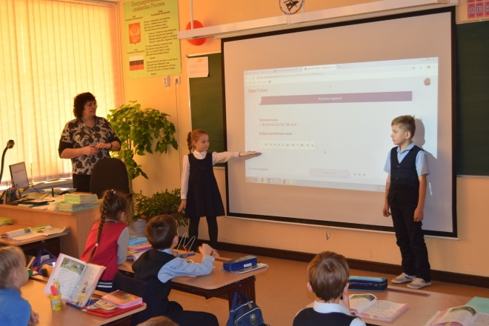
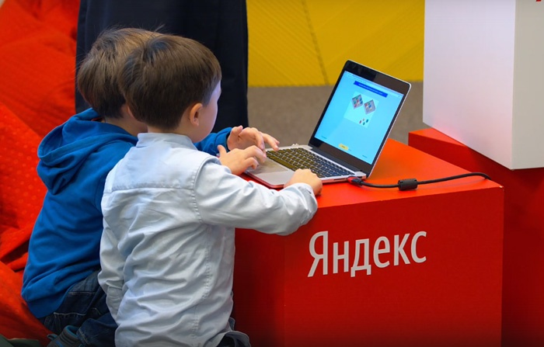
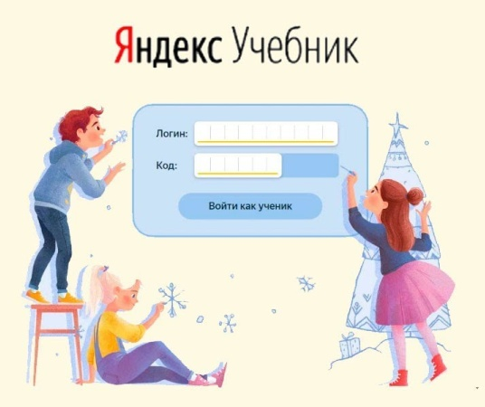

Спасибо за внимание!

Slide 12
13.30-14.15
Мастерская «Дидактические возможности Яндекс.Учебника»
(зеленый и сиреневый классы)

